Slide 1
STILLEVEN EN GENRE SCHILDERKUNST
ESTHETICA
BETEKENIS EN SYMBOLIEK
OPDRACHTGEVERS

Slide 2
Gouden eeuw: welvaart en bloei in kunst en wetenschap
Amsterdam is centrum van de wereldhandel
Nederland heeft handelsgeest en ondernemingsdrang
De Schelde bij Antwerpen is afgesloten
Tolerantie in de stad Amsterdam t.a.v. verschillende godsdiensten
Nederland wordt geregeerd door de gewesten en de steden: democratisch bestuur.
Rijke burgers hebben invloed op het openbaar bestuur.
Speculeren met geld: investeren in tulpenbollen, luxe kleding, sieraden en kunst aan de wand
Na de beeldenstorm is de kerk geen opdrachtgever meer.
Burgerij is de belangrijkste opdrachtgever in de kunst.

Slide 3
Wetenschap en uitvindingen in de Gouden eeuw
Courante uyt Italien en Duytschlandt: 1618- 1639: eerste krant in de Nederlanden
Leeghwater: droogleggen van Hollandse meren: Purmer, beemster, Haarlemmermeer etc.
Medische wetenschap: onderzoek met het menseljk lichaam
Constantijn Huijgens: bouw van een telescoop
Filosofie van René Descartes ( rationalisme )
Rariteitenkabinet
Botanische tuin ( Enkhuizen )
Trekvaart
Waterpomp ter vervanging van de waterput
Buitenhuizen ( vecht ) ter vervanging van het kasteel
Tabaksteelt vanaf 1610

Slide 4
Welke schilderijen zijn in trek ?
Genres ( pag.88 t/m 91 )
Portret: familieportret, huwelijksportret, groepsportret ( de schutterij ):
Rembrandt van Rijn: De nachtwacht.
http://www.youtube.com/watch?v=wcvtKTIat4k&feature=fvsr
Landschap
Stilleven
Stadsgezicht
Genre: tafereel uit het dagelijks leven
Historiestuk: geschiedenis, mythologie of de bijbel ( christelijk thema )

Slide 5
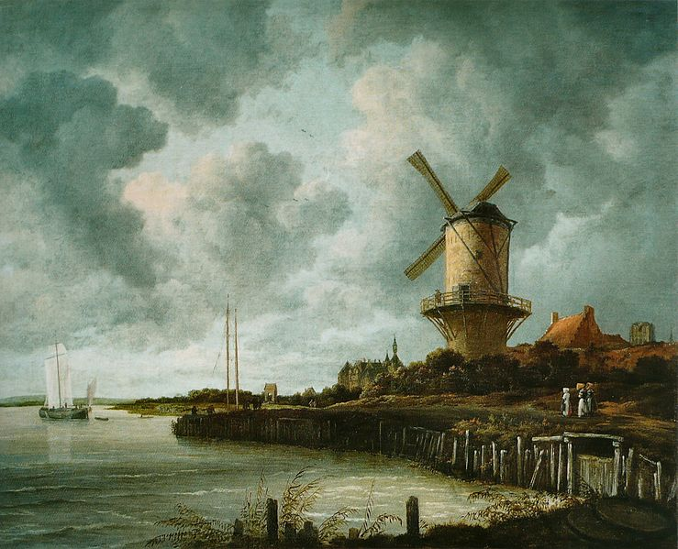
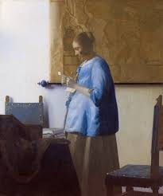
Esthetica: Wat vind men mooi in de 17e eeuw ?
Schildertechniek
Kleur
Vorm
Ruimte
Licht
Compositie
Inhoud / betekenis

Slide 6
Esthetica: wat vindt men mooi in de 17e eeuw ?
Voorstelling: herkenbaar/realistisch/ uit het leven gegrepen
Techniek: aandacht voor details en stofuitdrukking
Ruimte: lage standpunten
Vorm: realistisch, plasticiteit, gebogen vormen
Licht: contrasten, voorkeur voor zijlicht
Compositie: asymmetrie, diagonale kijkrichtingen, beweging, dynamiek
Kleur: objectkleur
Inhoud: symboliek en moraal, verwijzingen naar wetenschap en techniek ( landkaart, wetenschappelijk instrument )

Slide 7
Symboliek
Vruchten
http://www.cultuurwijzer.nl/cultuurwijzer.nl/cultuurwijzer.nl/i000240.html
Interpreatie van stillevens
http://oud.digischool.nl/ckv2/burger/burger17de/stillevens.htm
Zinne- en minnebeelden in de 17e eeuw
http://www.dbnl.org/tekst/jong076zinn01_01/jong076zinn01_01.pdf
Aanbevolen:
http://prezi.com/jo8cbjoniutc/copy-of-symboliek-in-de-17e-eeuwse-schilderkunst/?html5=0
http://www.vermeerdelft.nl/279.pp

Slide 8
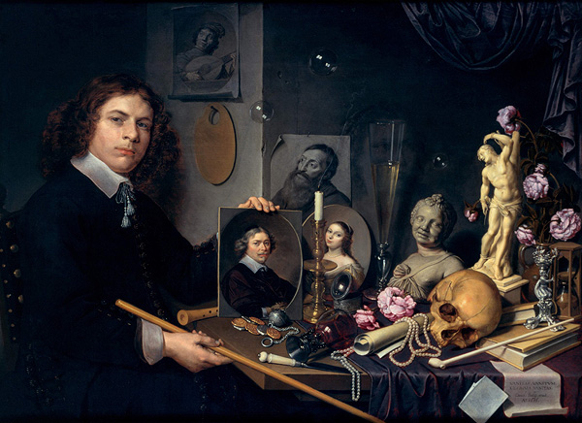
David Bailly: zelfportret met allegorisch stilleven : 1584- 1657 Noteer: Welke voorwerpen hebben een symbolische betekenis ?

Slide 9
VOORSTELLING EN COMPOSITIE EN RICHTINGEN

Slide 10
Vanitas: ijdelheid der ijdelheden:alles is ijdelheid Iconografie: diepzinnigheden ( moraliteit / zedenles ) wordt verbonden met alledaagse gebeurtenissen.
Schedel
Gedoofde kaars
Zandloper
Boeken: symbool voor geleerdhied en schrijverschap/ verwijzing naar 7 vrije kunsten: vooral: geschiedenis, filosofie, retorica en grammatica
Reukbol: zintuigen
Zeepbellen: de mens is maar een luchtbel
Uurwerk
Rijkdommen: munten, zilveren zoutvat, parels: symbol voor de nietigheid van genoegens van het leven
Zelfportret op jonge en oude leeftijd

Slide 11
Zelfportret
Zelfportret als schilder:
Schilderstok
Palet
Zelfportretje in de hand
Studerende, indringende blik
Kopie van de luitspeler van Frans Hals
Schets van de man met de baard: naar Jan Lievens

Slide 12
Schilderkunst is de belangrijkste kunstuiting: verwijzingen naar de andere kunsten
Beeldhouwkunst: beeldje van Lucas Fayd’herbe beeldje van de heilige Sebastiaan
Toegepaste kunst: zoutvat
Tekenkunst: schets
Muziek: houten fluit
Schilderkunst; stofuitdrukking, reflectie, compositie

Slide 13
HULDE AAN DE SCHILDERKUNST: MENGEN VAN ZELFPORTRET EN STILLEVEN.
Door schilderkunst kun je de tijd overwinnen: “de kunst is lang, het leven is kort “
Papier met Vanitas-tekst
( Vanitas vanitum ) als onderdeel van het stilleven
Dubbele betekenis: laat zien wat de kunstenaar kan: verwijzing naar het heden en verleden

Slide 14
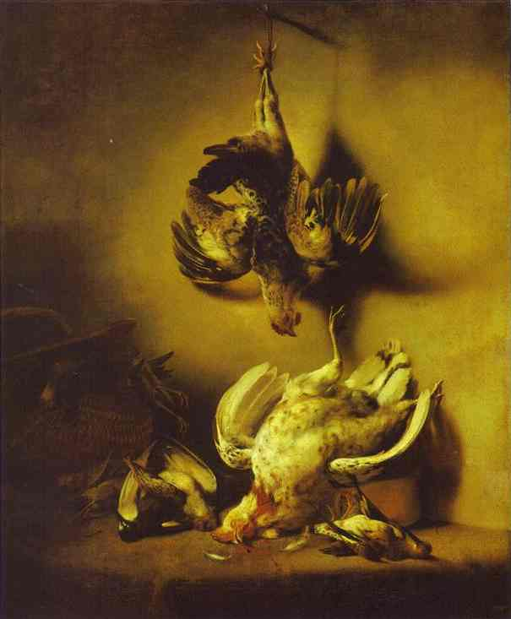
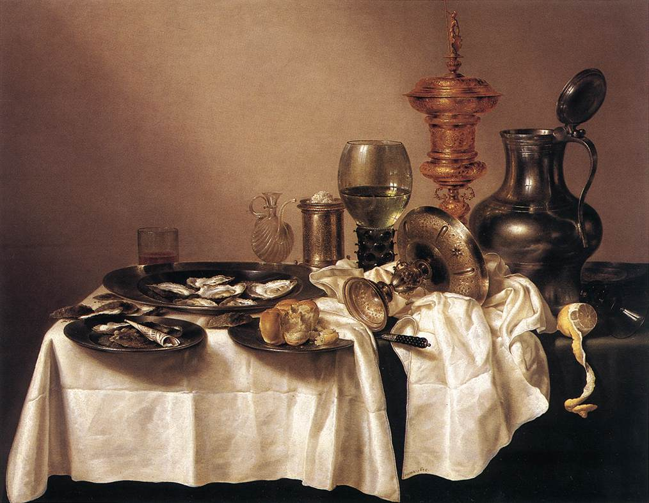
SCHILDERKUNST EN STILLEVEN Ferdinand Bol en Willem Heda

Slide 15
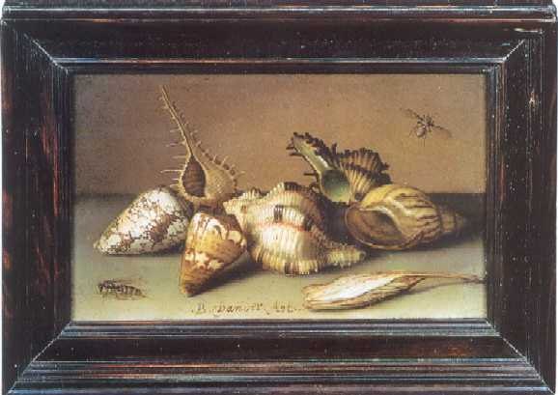
GENRE SCHILDERKUNST: VAN DER AST: SCHELPENVERZAMELING

Slide 16
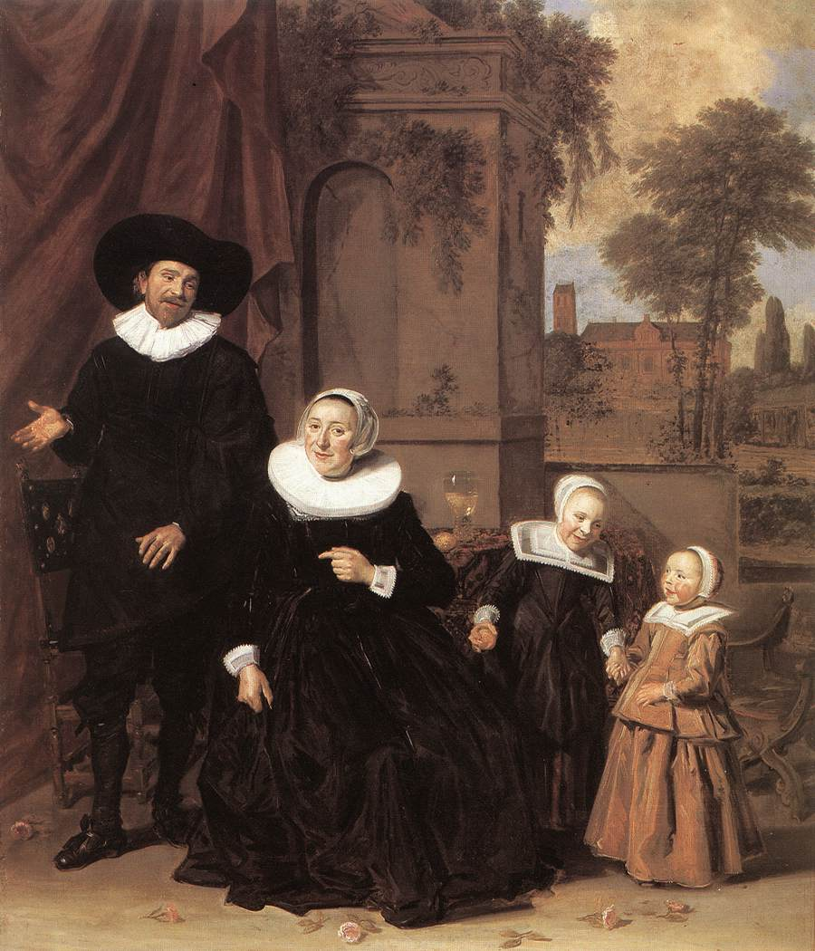
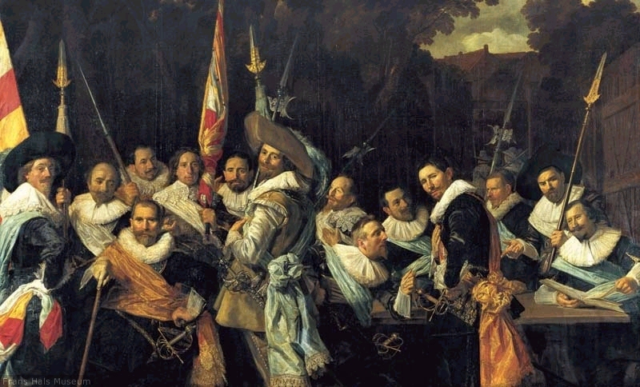
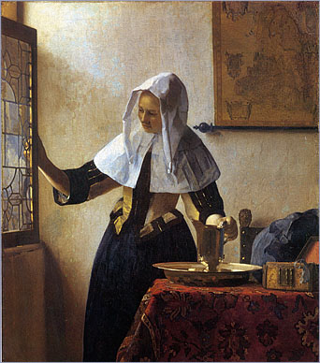
Portret:

Slide 17
Landschap
Symboliek in het landschap
Een reiziger: orienteert zich op zijn levenswandel/
levensreis/ levenspelgrimage
Verwijzigingen naar de vergankelijkeheid van het leven
De mens is klein t.o.v. de natuur en wordt aan de gevaren daarvan bloot gesteld
Landschappen lijken natuurgetrouw, maar delen daarvan zijn verzonnen.

Slide 18
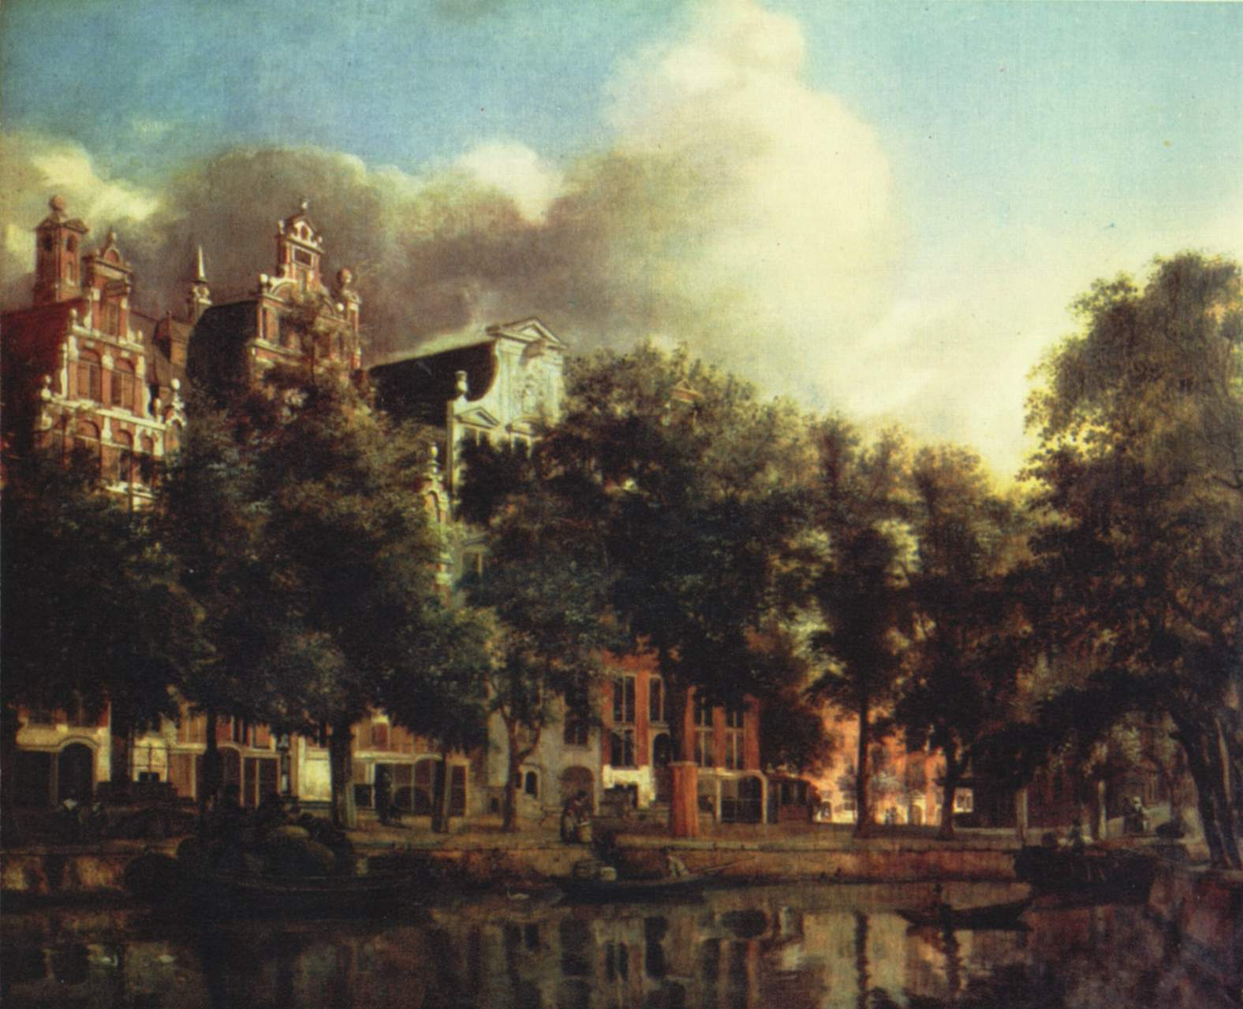
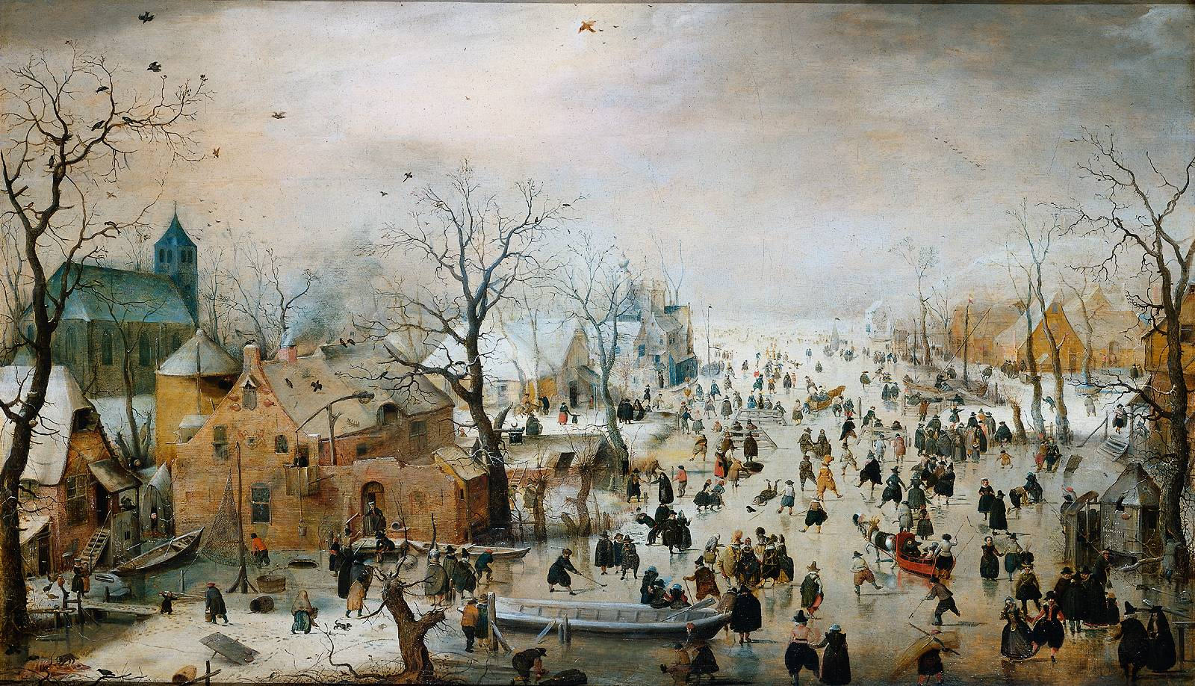
Stadsgezicht

Slide 19
Historiestuk: Velasquez(Spaanse schilder ): de overgave van Breda ( aan de Spanjaarden )
Justinus van Nassau geeft de sleutel van de stad aan Spinola
Links: nederlandse troepen in de minderheid, minder goed georganiseerd
te zien aan de rommelige opstelling van de lansen.
De hellebaarden van de Spanjaarden staan in het gelid. Spanjaarden sralen uit dat ze zelfverzekerd zijn.

Slide 20
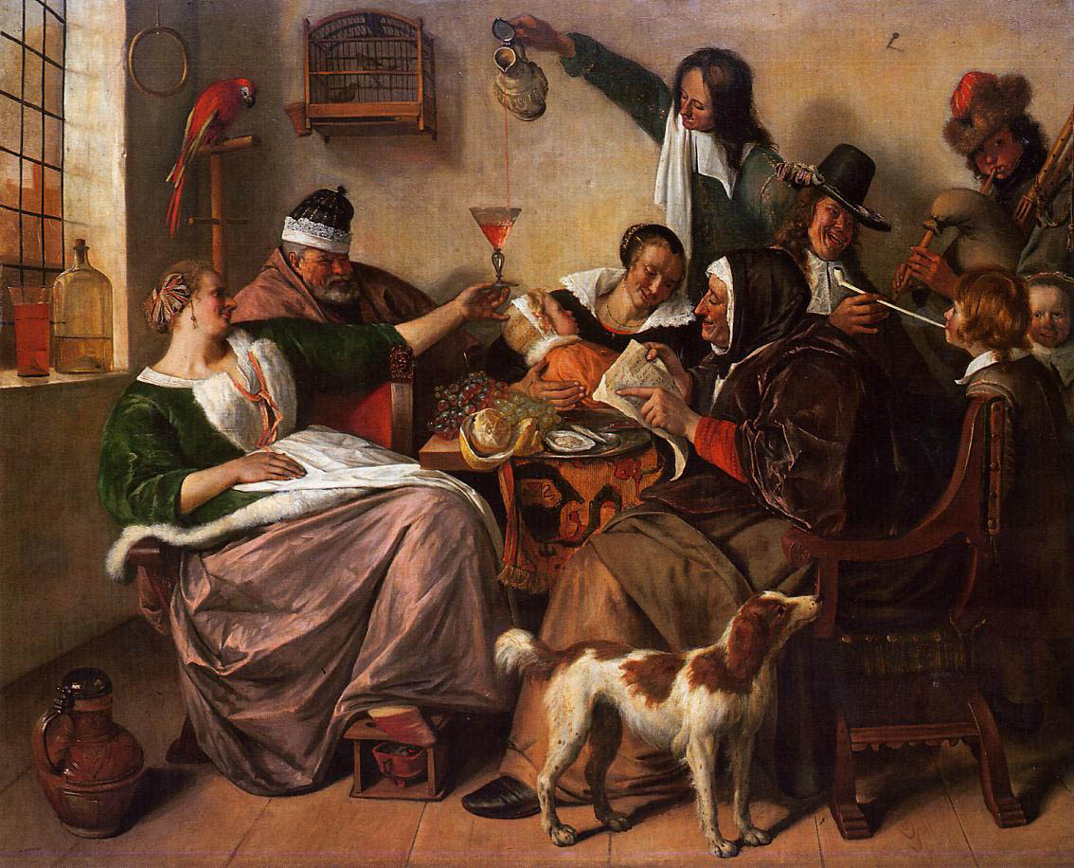
Genre- schilderkunst: Jan Steen: soo voer gesongen, soo na gepepen
http://avro.nl/cultuur/kunst/player/8267838/

Slide 21
VOORSTELLING
Drie generaties: grootouders
Oude man en oude vrouw ( leest papier met tekst )
Steen zelf: leert king pijp roken, vrouw links voor: genotzucht
Kinderen: doedelzak spelen ( instrument voor dronkelappen en geilaards ), meisje kijkt schilderij uit
Op tafel tinnen blad met oesters
Grote citroen
Tros druiven

Slide 22
Symboliek
Thema: leren en opvoeden: ouders moeten goede voorbeeld geven/ commentaar op de natuurlijke aard van de mens
Kraamherenmuts
( symbool voor afstand nemen van vaderlijke plichten en gezag)
Zuigeling tussen wijnglas en spreuk

Slide 23
Symboliek
Vogelkooitje, vogel:
vogelen: symbolisch voor mannelijk geslacht
Druiven: symbool voor vruchtbaarheid
Citroen: zure liefde en valse vriendschap, matigheid
( in de juiste verhouding gebruiken )
Oesters: genotzucht en libido
Doedelzak: verwijzing naar sexualiteit
Pijp: erotiek
Hond: ( huwelijkse trouw)

